Slide 10
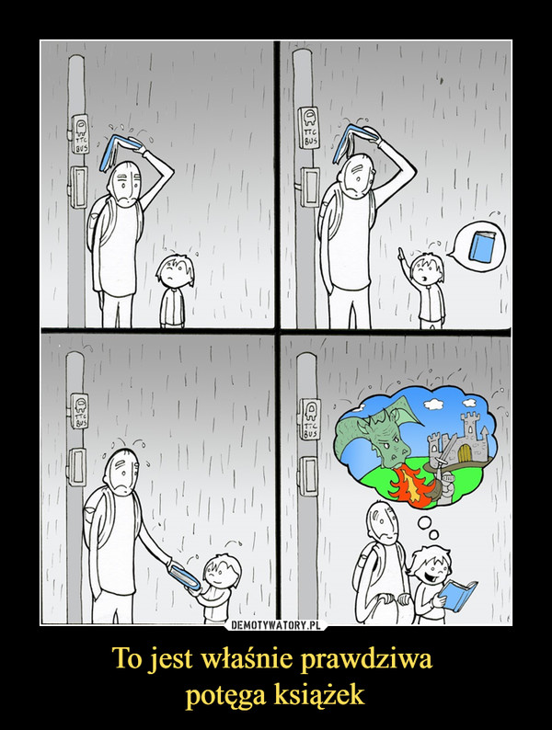

Slide 25
Do wykonania prezentacji „Światowy Dzień Książki” korzystałam ze strony https://demotywatory.pl Wykonanie: Anna Musioł

